Slide 1


PROYECTO “POZOS APP”
PRESENTACIÓN FINAL CAPSTONE
Carrera: Ingeniería en Informática – DUOC UC – Sede Melipilla
Sección: 801D

Slide 2

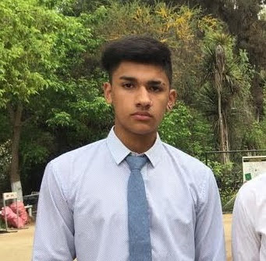

PROYECTO “Pozos App”
Martin Nenen Carrasco
  Desarrollador Software
  (Frontend, Backend & QA)
INTEGRANTES DEL PROYECTO
Felipe González Araya
  Product Owner
  (Visión del producto y priorización)
Maximiliano Hormaeche Rojas
  Scrum Master
  (Facilitador y eliminación de impedimentos)

Slide 3
PROYECTO “Pozos App”
DESCRIPCIÓN DEL PROYECTO
Problema o dolor
Descripción: Las personas en las zonas rurales de Melipilla las cuales no tienen una visión de su gasto de agua en lo pozos, este mismo problema lo tienen los agricultores debido a esto en muchos sitios de la zona se corta el agua a una hora en especifico:
Gestión manual de la información(Planillas en Excel).
Perdida de datos.
Falta de validación con datos exactos.
Propuesta de solución
Nuestra Solución: "Pozos App"
Descripción: un software Web y móvil el cual sea intuitivo para los usuarios y así ellos poder llevar sus pozos medidos con umbrales y ver cuanto se gasta en un día o en el tiempo que ellos estimen
Digitalización del ingreso de datos en tiempo real.
información en la nube (Firebase).

Slide 4
PROYECTO “Pozos App”
Objetivo General
Desarrollar una aplicación móvil para optimizar la gestión y control de datos en el monitoreo de pozos.
Objetivos Específicos
Digitalizar los formularios de captura de datos(crear pozos, dashboard de los pozos, etc.)
Implementar una base de datos centralizada y segura (Firebase).
Desarrollar funcionalidades de geolocalización para ver donde se encuentran los pozos.
Generar reportes automatizados para la toma de decisiones.

Slide 5
PROYECTO “Pozos App”
Alcances:
Autenticación de usuarios(registro y login seguros).
CRUD de pozos(Crear, Leer, Editar, Borrar).
Visualización de mapas e integración de localización de pozos a través de coordenadas.
Generación de reportes operativos.
limitaciones del proyecto:
Despliegue limitado a dispositivos Android(APK).
Falta de sensores por partes de terceros.

Slide 6
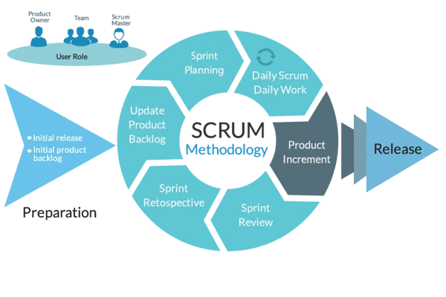
PROYECTO “Pozos App”
Metodología de trabajo para el desarrollo del proyecto
Metodología Utilizada: Metodología ágil.
Herramientas utilizadas:
Trello: Tablero para gestión de tareas.
GitHub: Control de versiones y repositorio.
Reuniones: Sprint Planning, Daily Standups y Sprint Review.

Slide 7
PROYECTO “Pozos App”
Cronograma para el desarrollo del proyecto
* Utilizar cronograma de inicio, indicando el cumplimiento al término del proyecto
Sprint | Enfoque Principal | Periodo en semanas | Avance
Sprint 0 | Conceptualización y Diseño Inicial | Primera semana 1-4 | 100%
Sprint 1 | Infraestructura y Monitoreo Básico | Segunda semana 5-7 | 100%
Sprint 2 | Alertas y Notificaciones | Tercera semana 7-9 | 100%
Sprint 3 | Gestión de Usuarios y Umbrales | Cuarta semana 9-10 | 100%
Sprint 4 | Reportes y Análisis | Cuarta semana 11 | 100%
Sprint 5 | Cierre, Pruebas y Despliegue | Quinta semana 11-15 | 100%

Slide 8
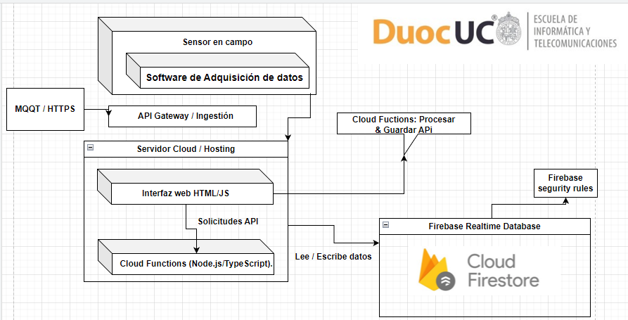
PROYECTO “Pozos App”
Arquitectura del software

Slide 9
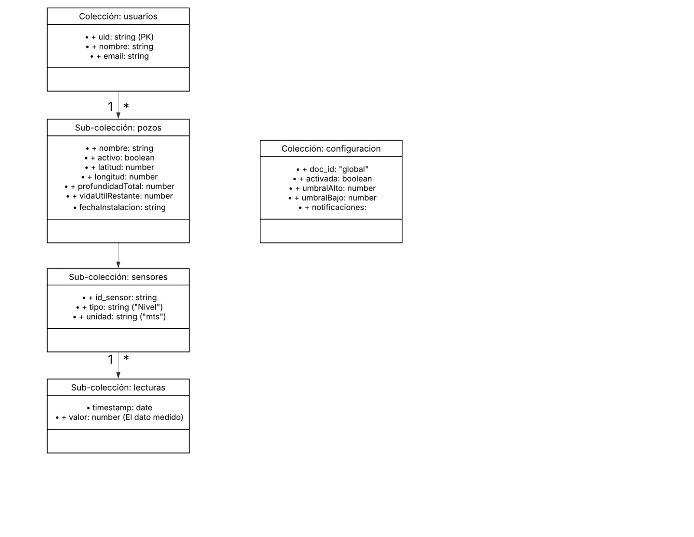
PROYECTO “Pozos App”
Modelo de datos

Slide 10
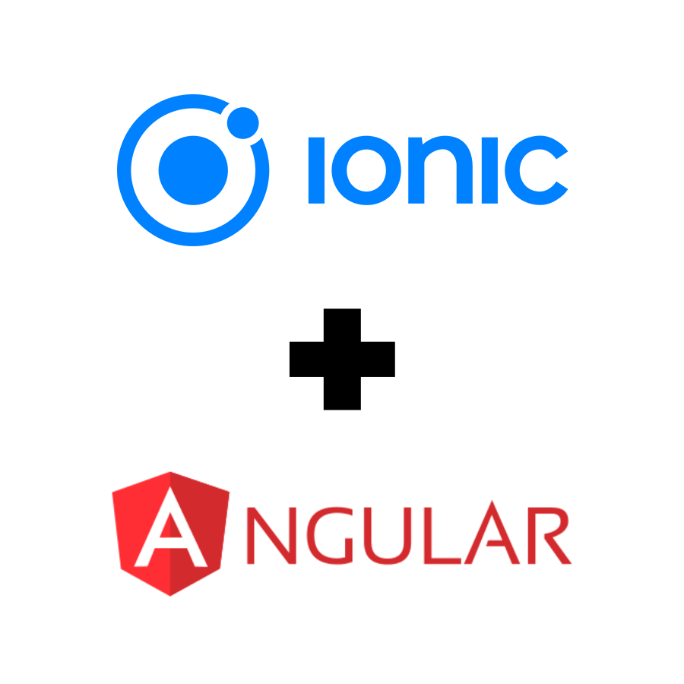



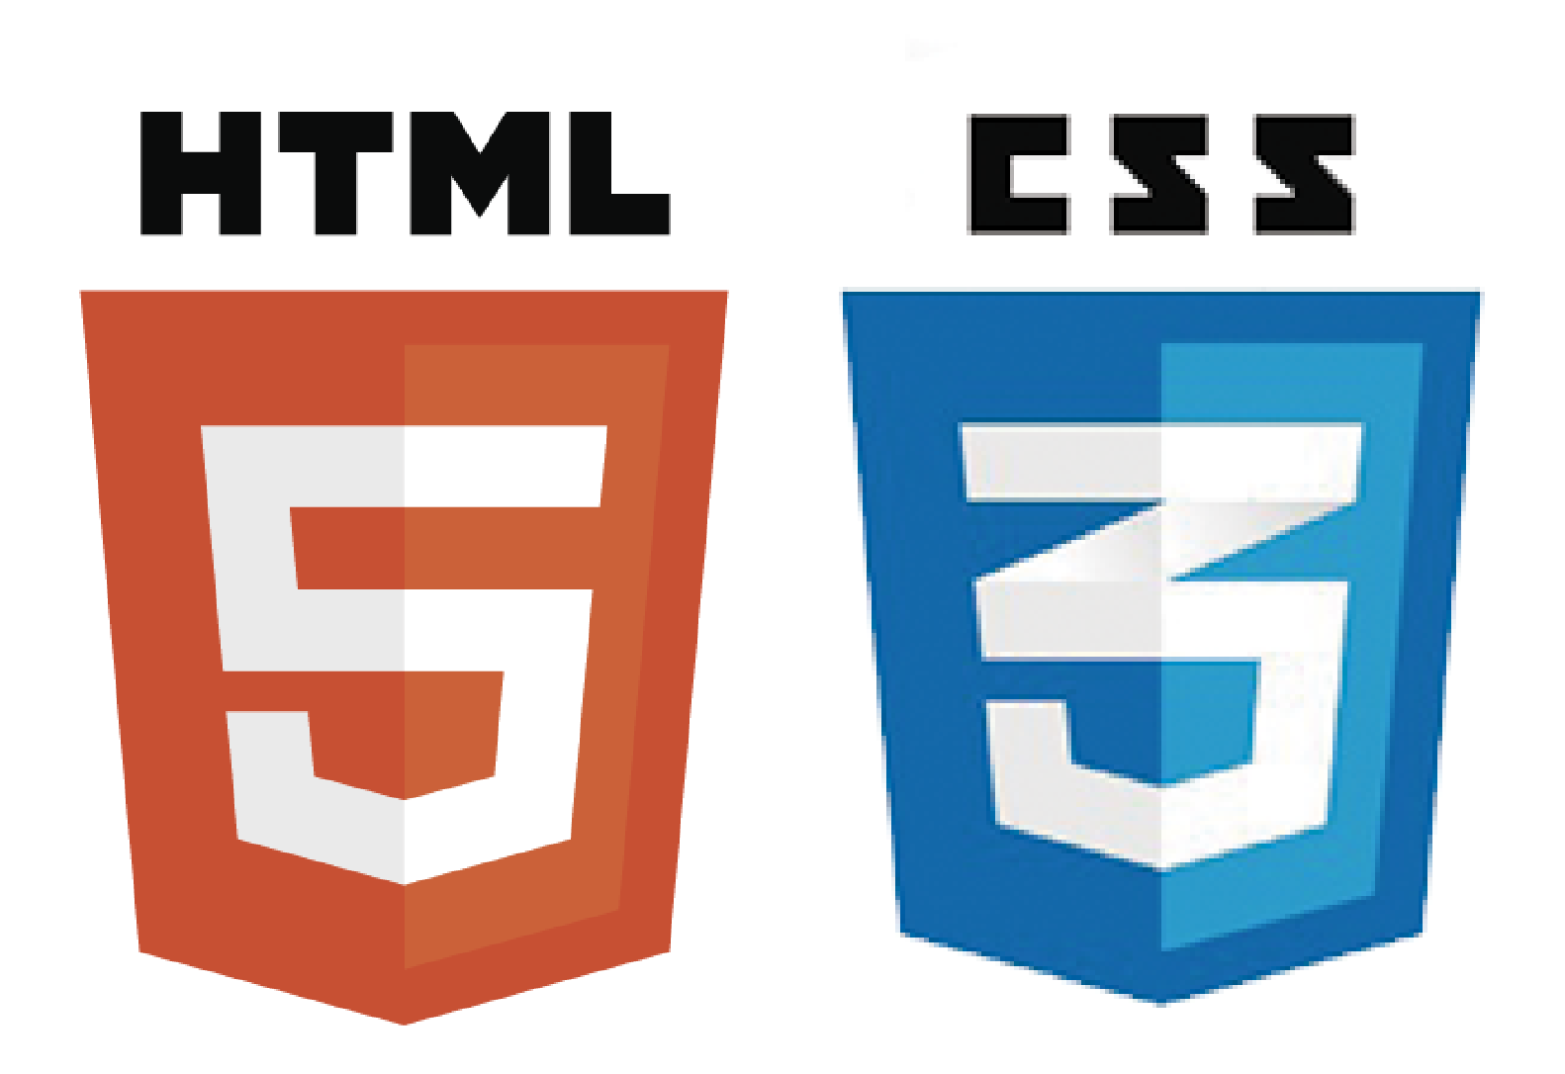



PROYECTO “Pozos App”
Tecnologías utilizadas
Frontend:
Backend:
Lenguajes:
Herramientas:

Slide 11
DEMOSTRACIÓN DEL RESULTADO DEL PROYECTO
Exposición del sistema

Slide 12
Resultados obtenidos
Aplicación funcional desplegada en Android(APK).
Integración exitosa con Firebase y Google Maps.
Validación de usuarios y seguridad de datos implementada.
Cumplimiento de los 5 Sprints planificados.

Slide 13
Obstáculos presentados durante el desarrollo
Técnicos:
Complejidad en la integración de la API de Google Maps.
Conflictos de versiones entre Android Studio, Gradle y librerías.
De Gestión:
Coordinación de horarios del equipo y situaciones personales externas que impactaron la velocidad de algunos Sprints.

Slide 14
PREGUNTAS DE LA COMISIÓN

